Slide 1


Vuelta al mundo
al son del violín
ISAAC STERN
Música Serenata

Slide 2
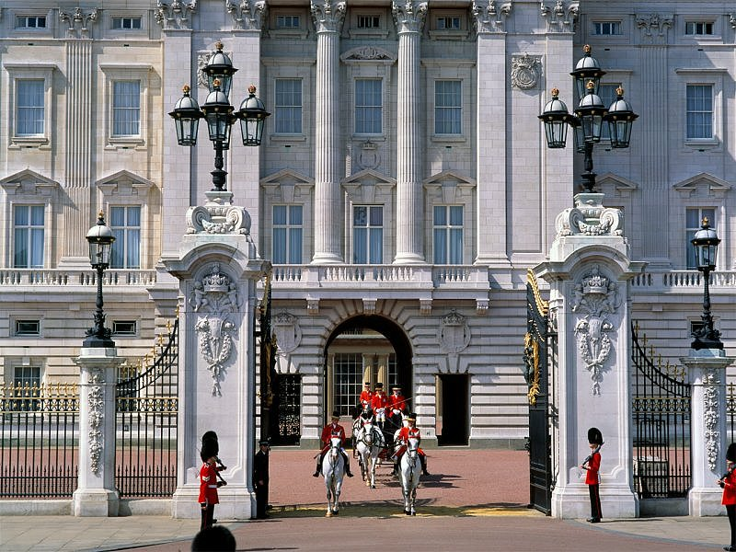
Palacio Buckingham, Londres, Inglaterra

Slide 3
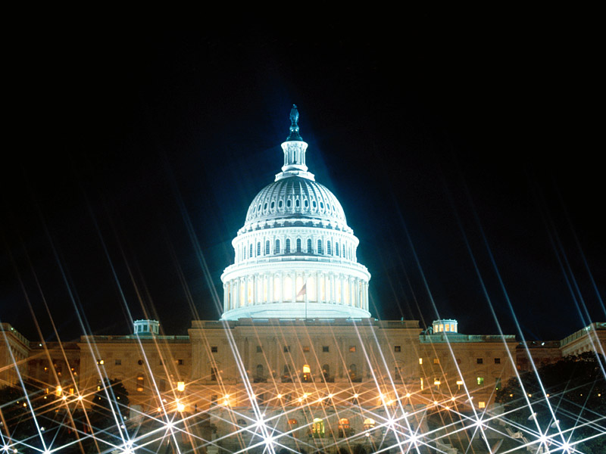
Vista panorámica del Capitolio, EU

Slide 4
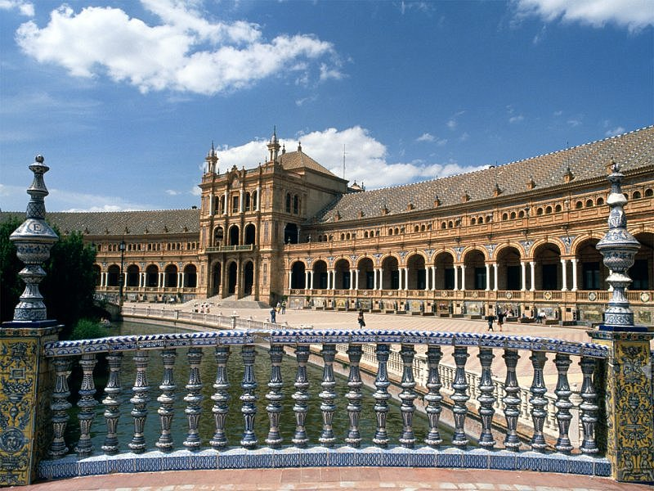
Plaza de España, Sevilla, España

Slide 5
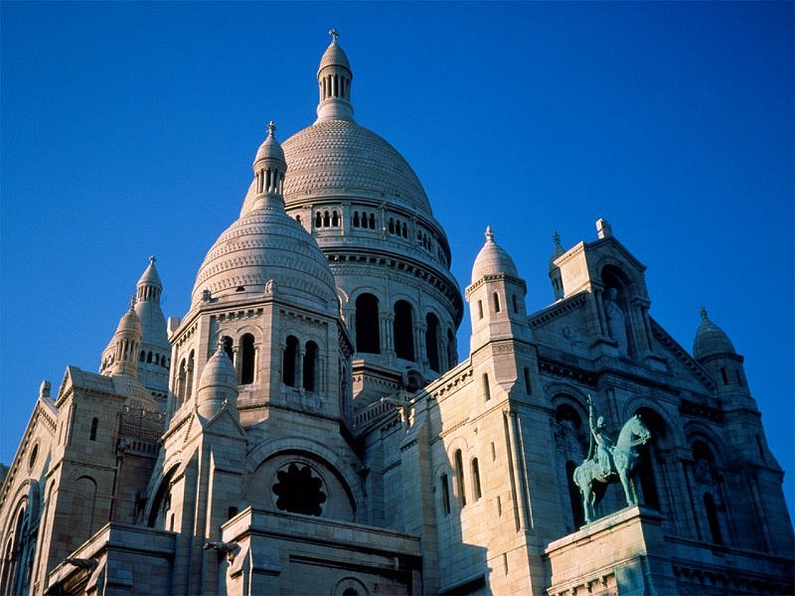
Basílica Sacre Coeur, Paris, Francia

Slide 6
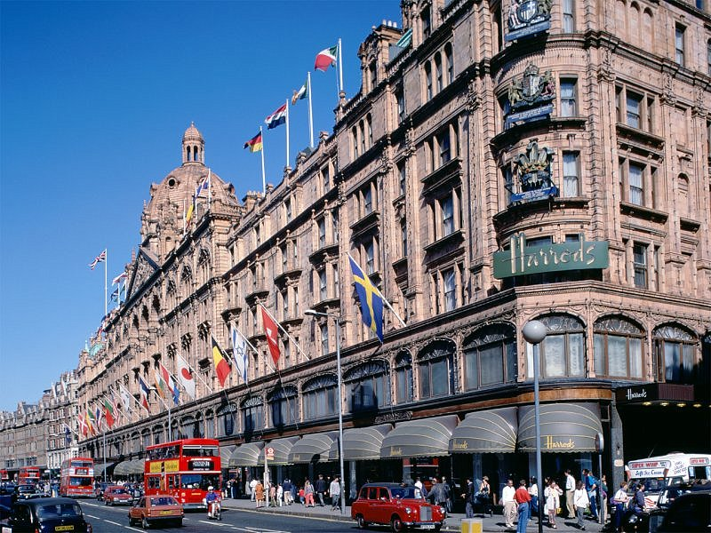
De compras en los almecenes de Harrods, Londres, Inglaterra

Slide 7
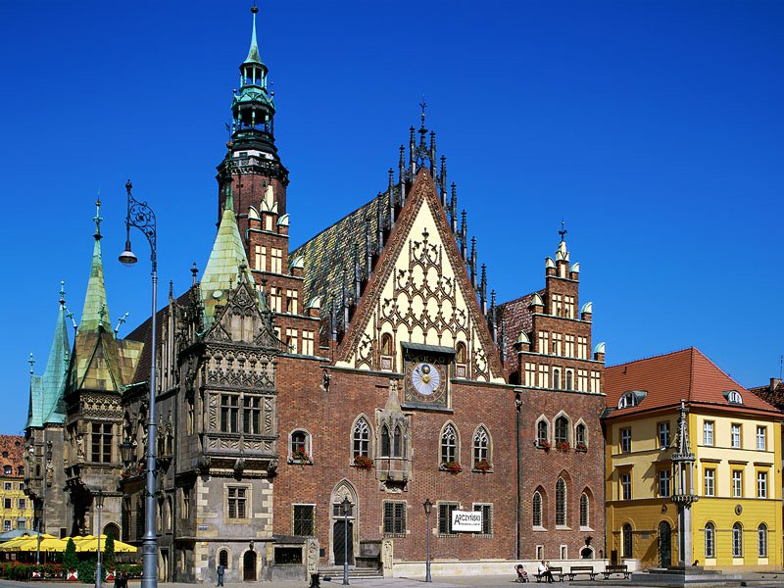
Ayuntamiento de estilo gótico de Wroclaw, Polonia

Slide 8
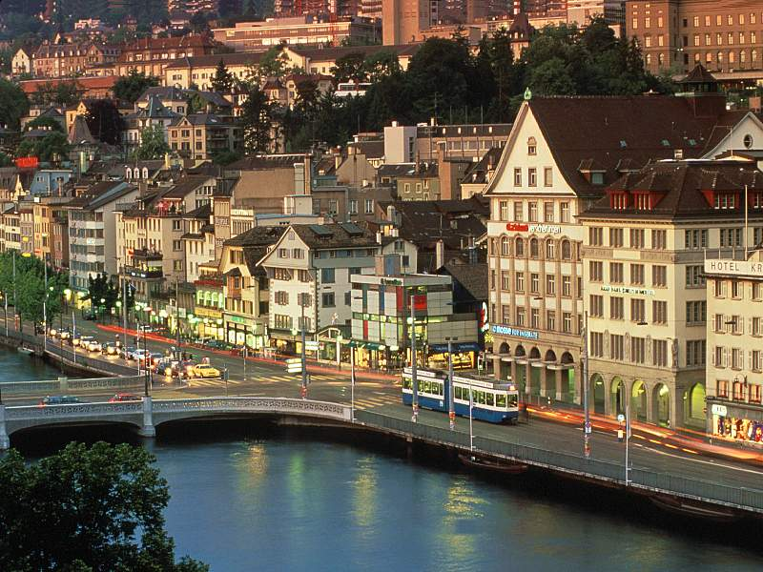
Río Limmat, Suiza

Slide 9
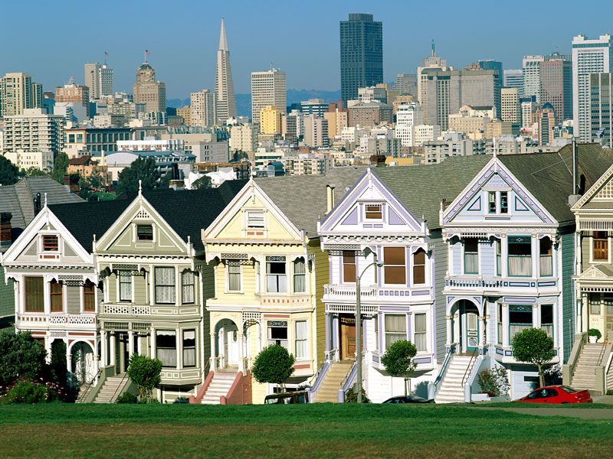
San Francisco, California

Slide 10
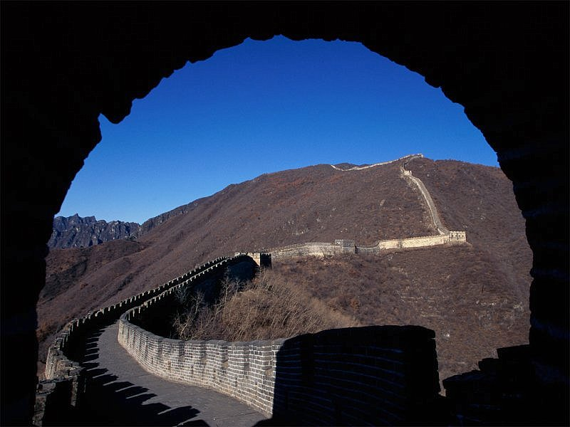
Emergiendo de la Gran Muralla China

Slide 11
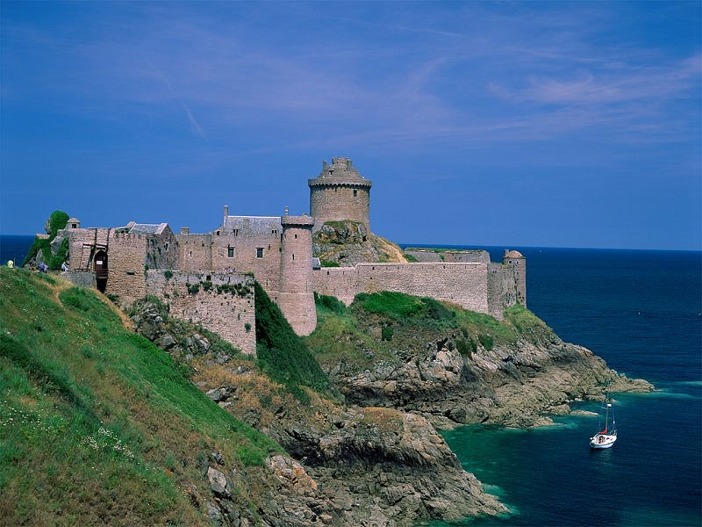
Fuerte La Latte, Bretaña, Francia

Slide 12
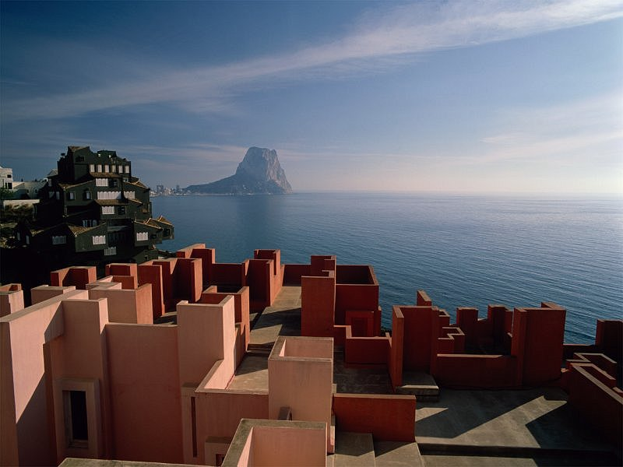
Peñon de Ifach, Calpe, Alicante, España

Slide 13
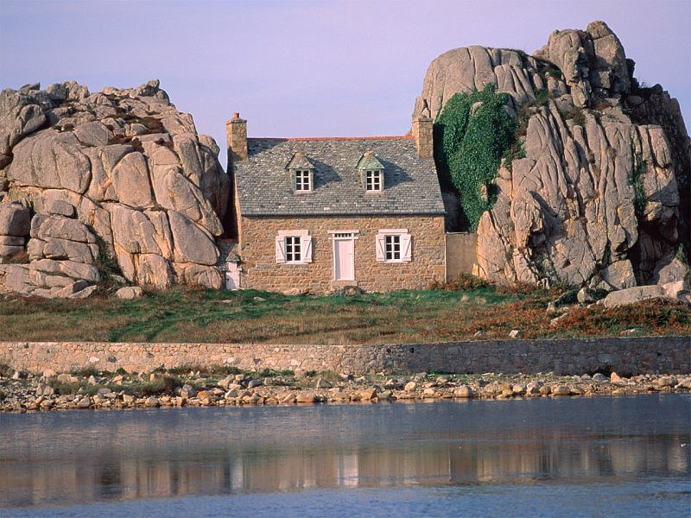
Plougrescant, Bretaña, Francia
Bretaña

Slide 14
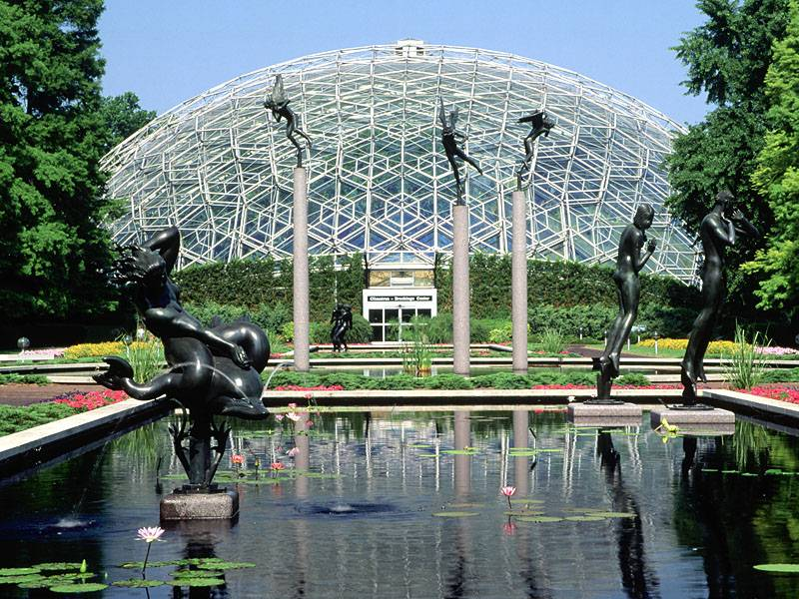
Climatron, Jardín Botánico, San Luis, Missouri

Slide 15
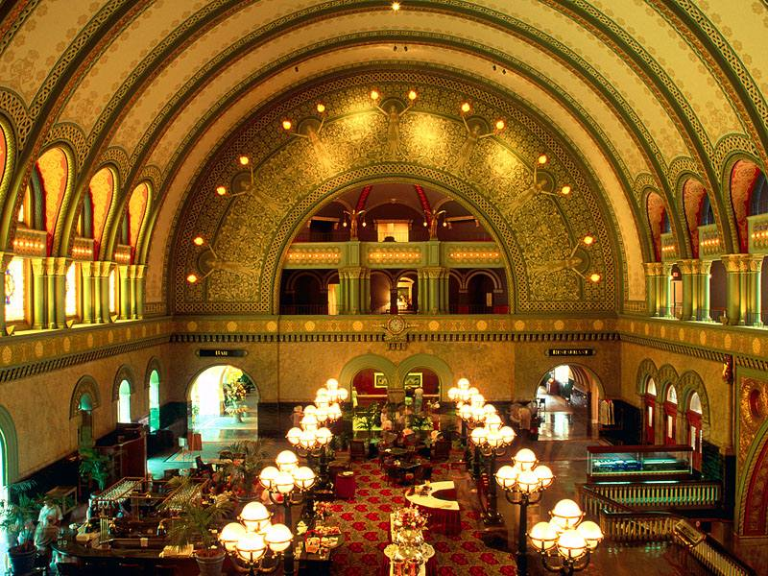
Gran Salón, Estación Unión, San Luis Missouri

Slide 16
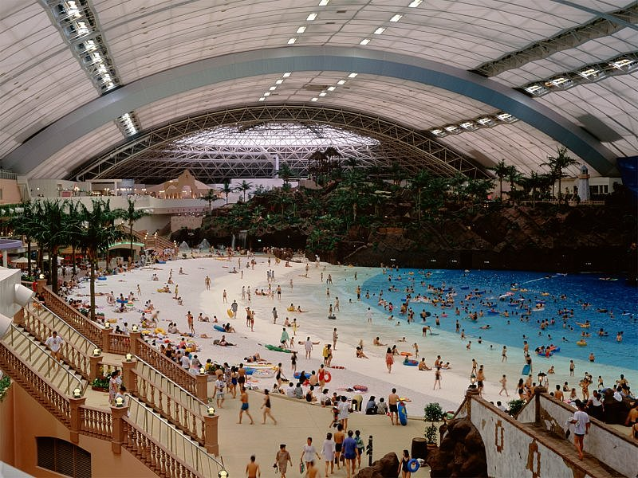
Ocean Dome, Miyazaki, Japón

Slide 17
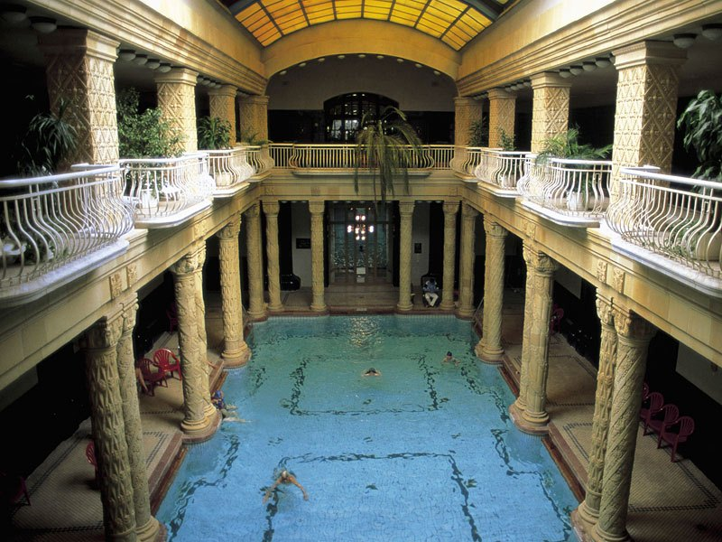
Baños Gellert, Budapest, Hungría

Slide 18
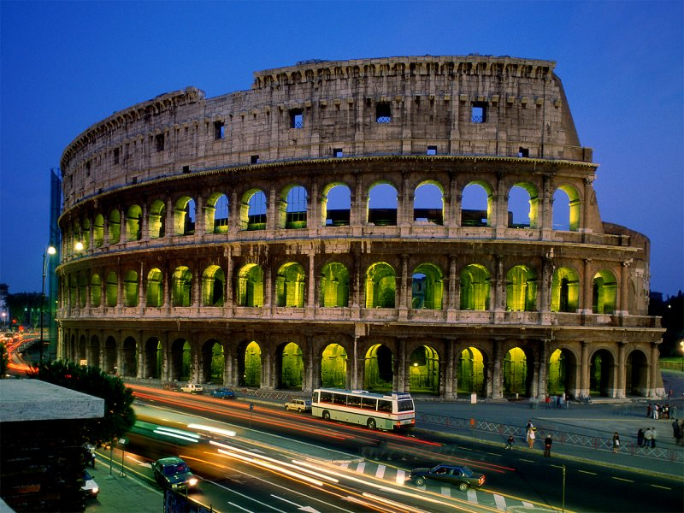
Coliseo, Roma, Italia

Slide 19
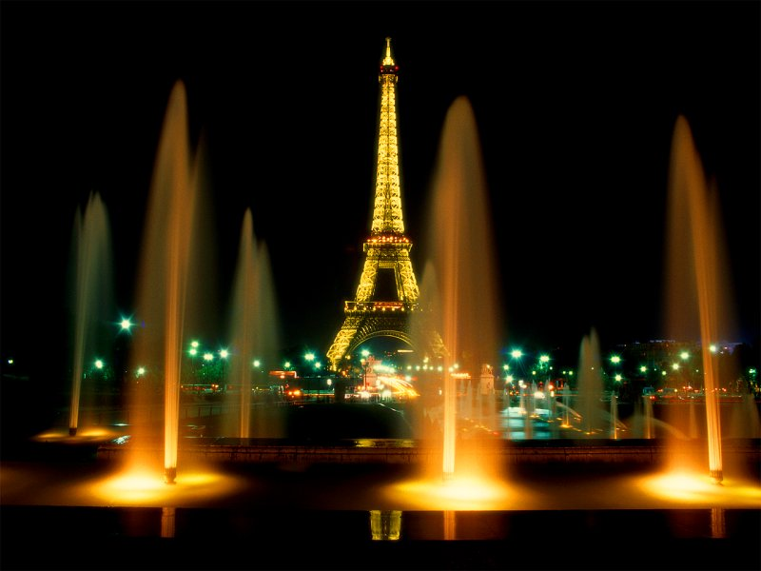
Torre Eiffel, Paris, Francia

Slide 20
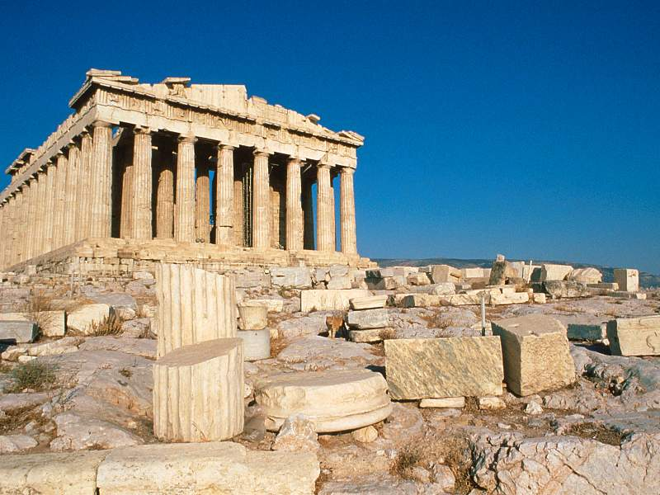
Acropolis, Atenas, Grecia

Slide 21
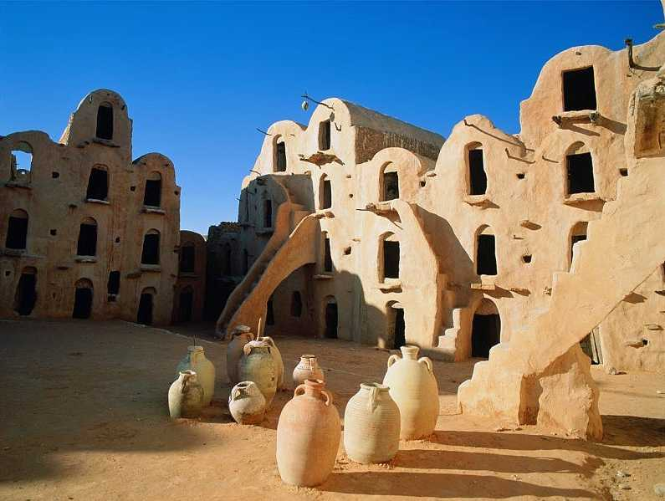
TUNEZ

Slide 22
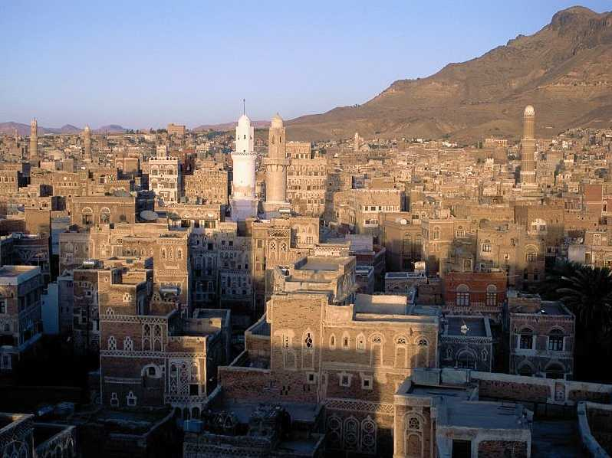
Yemen

Slide 23
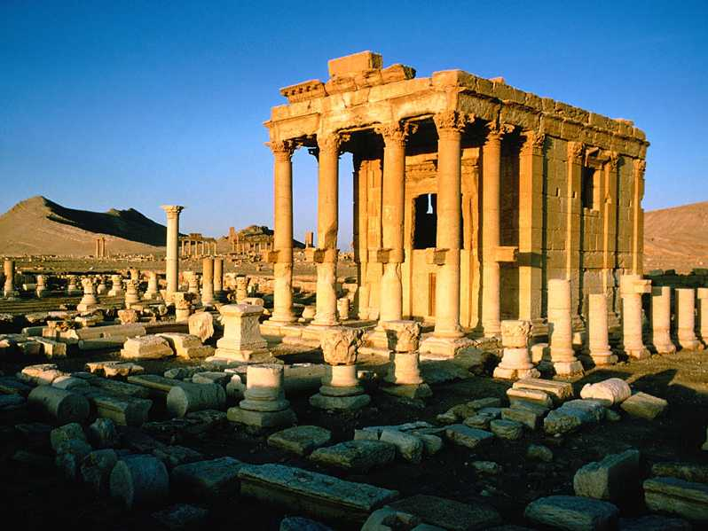
Palmira

Slide 24
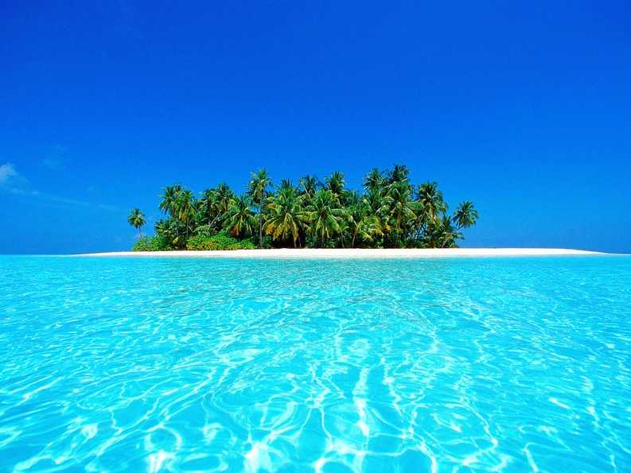
Maldivas

Slide 25
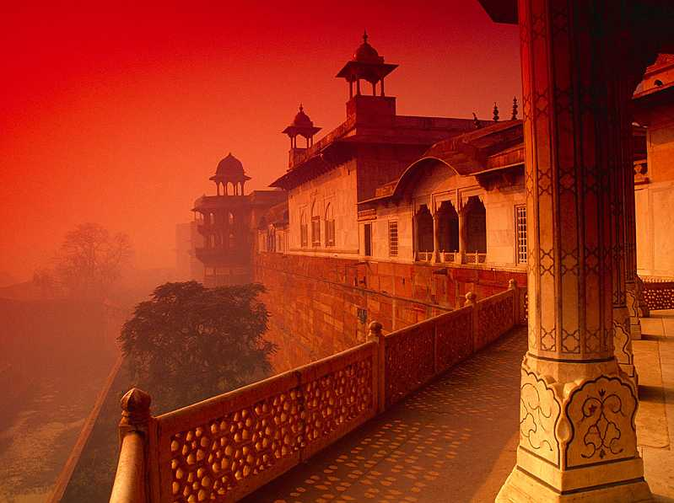
Agra

Slide 26
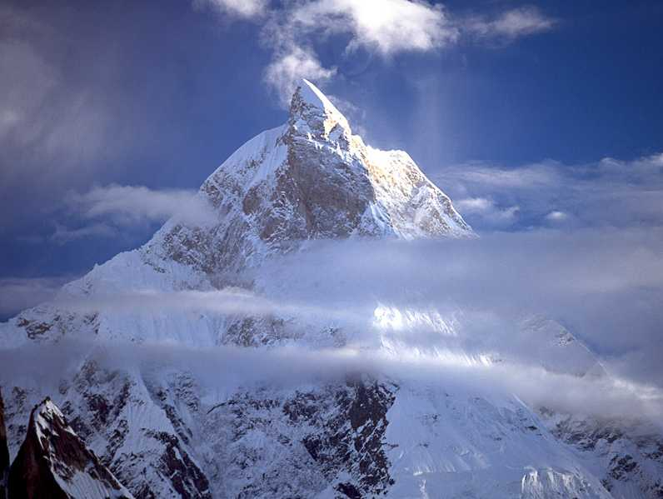
Pakistán

Slide 27
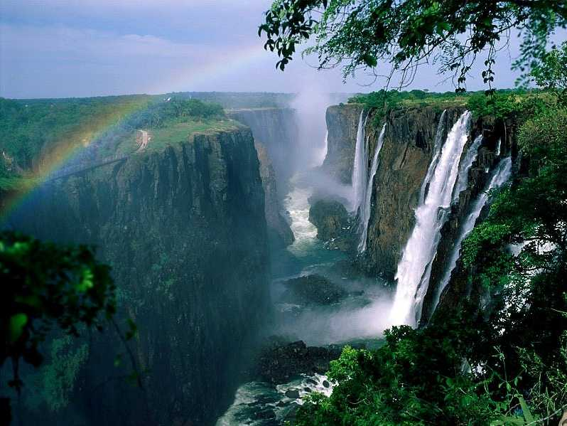
Zimbabwe

Slide 28
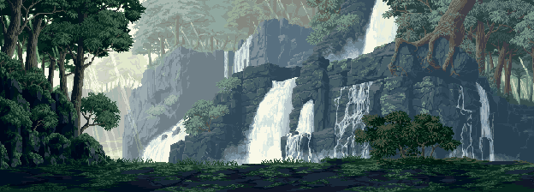

Slide 29
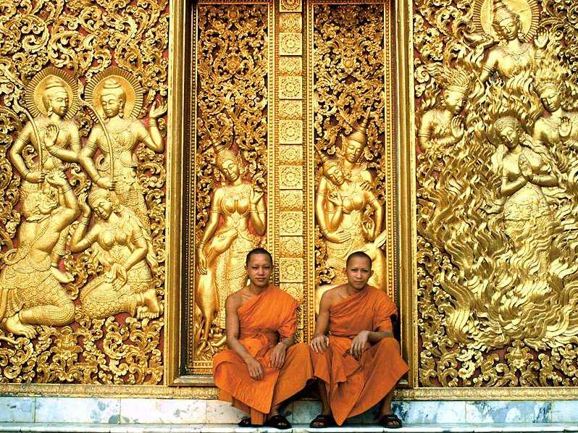
Laos

Slide 30
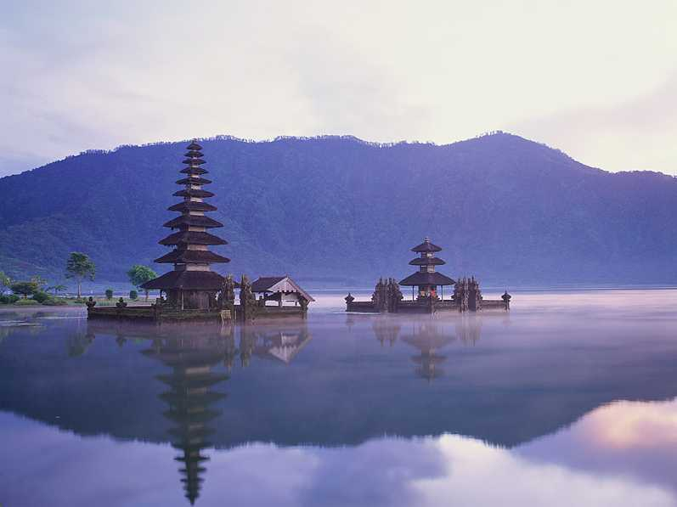
Bali

Slide 31
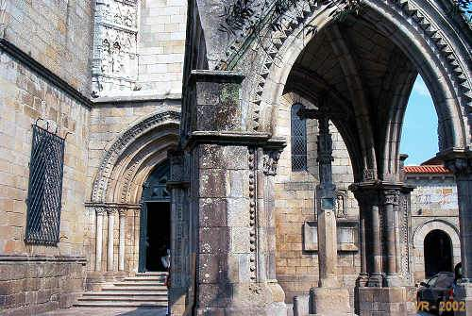
Tomar - Portugal

Slide 32
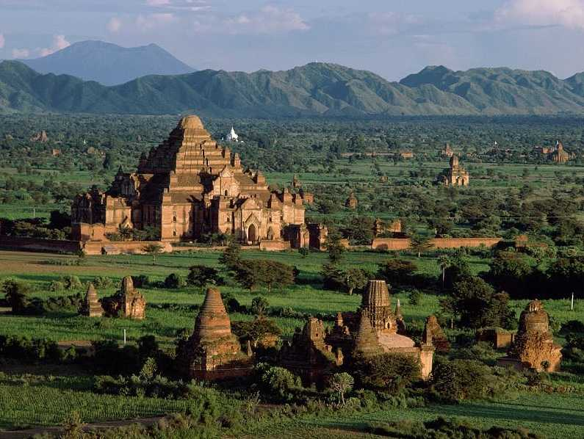
Myanmar

Slide 33
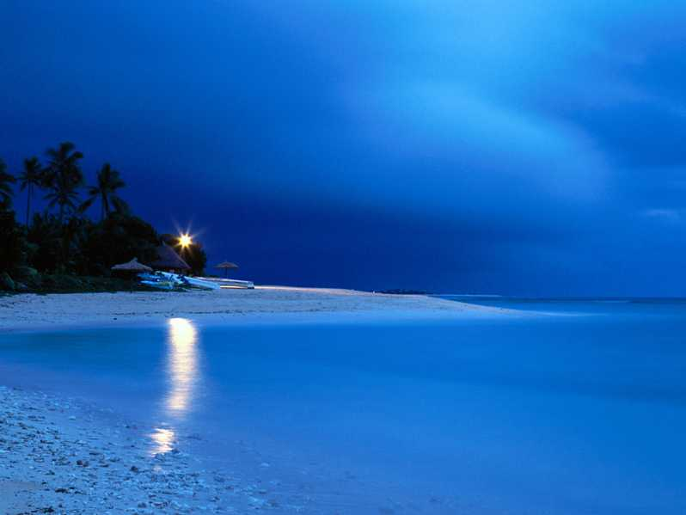
Fiji

Slide 34
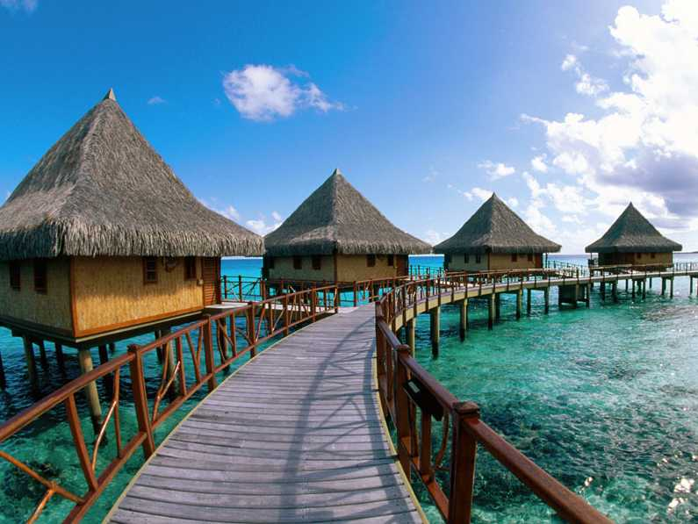
Polinesia

Slide 35
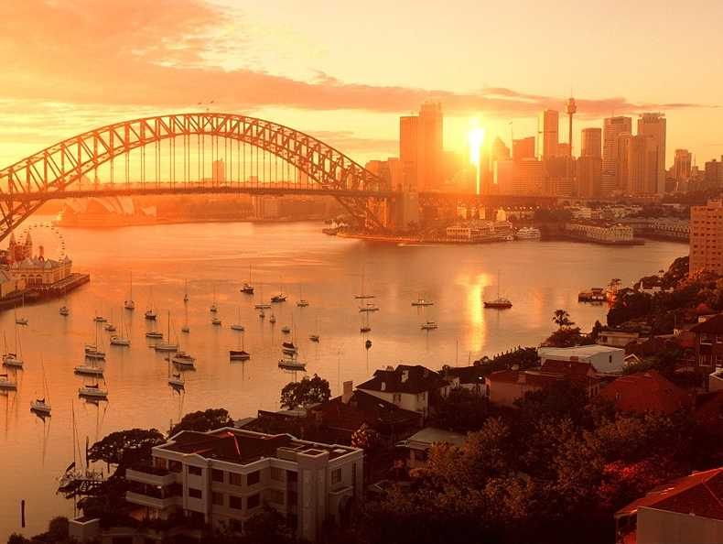
Sidney

Slide 36
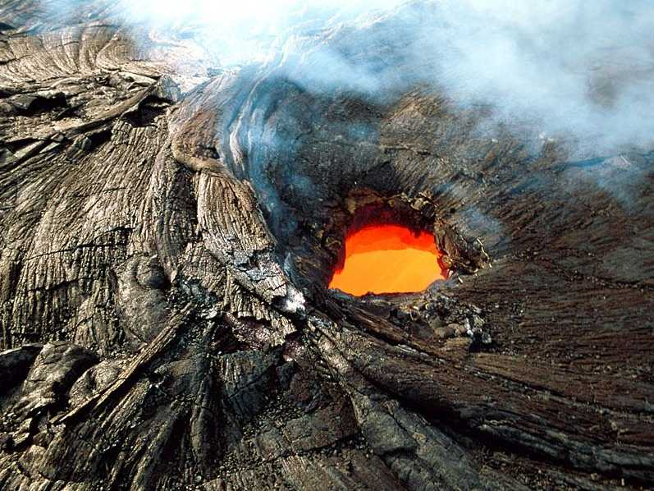
Kilauea (Hawai)

Slide 37
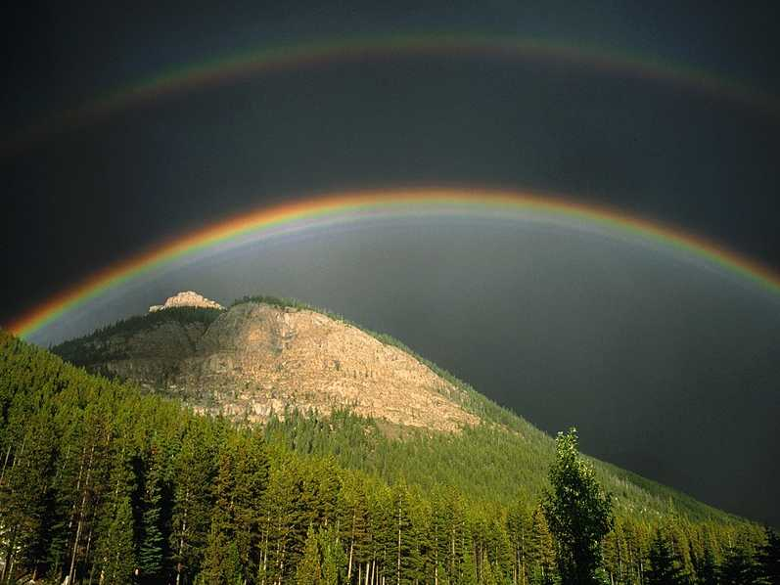
Banff (Canadá)

Slide 38
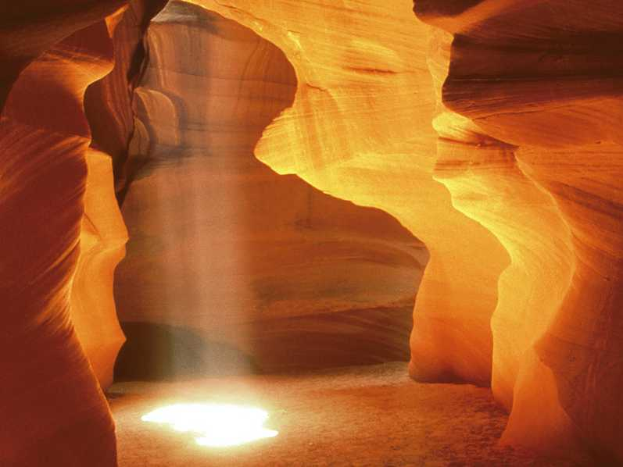
Arizona

Slide 39
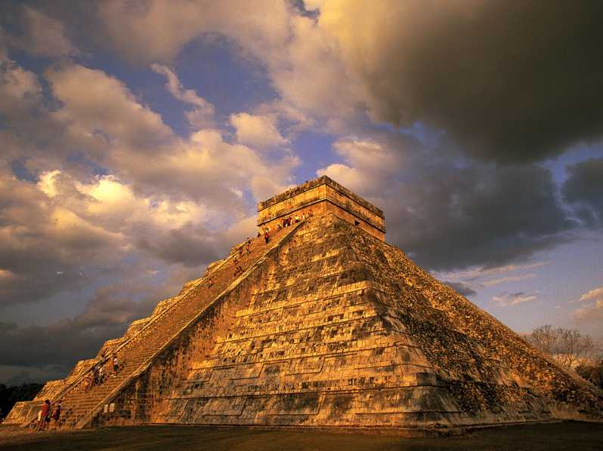
Chichen Itzá

Slide 40
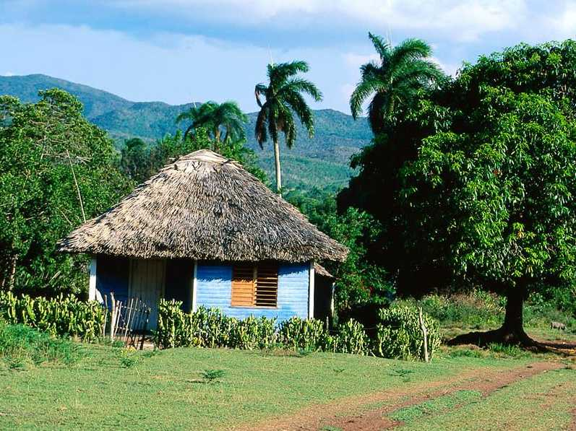
Cuba

Slide 41
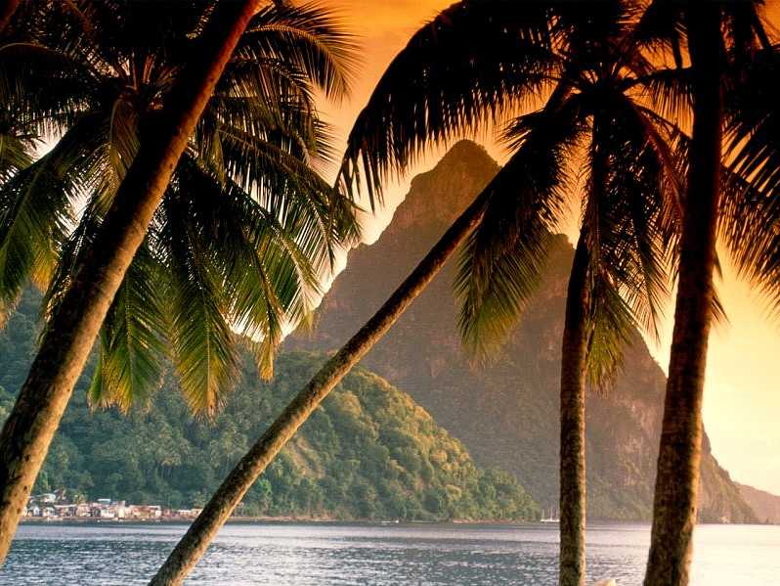
Pittons (Santa Lucía)

Slide 42
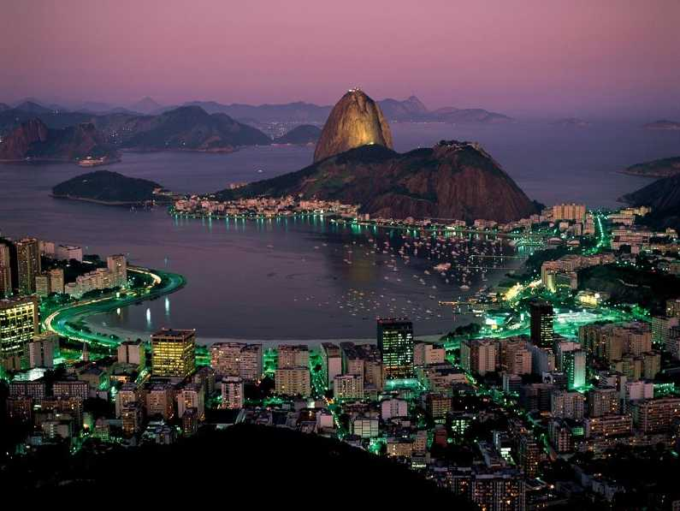
Río de Janeiro

Slide 43
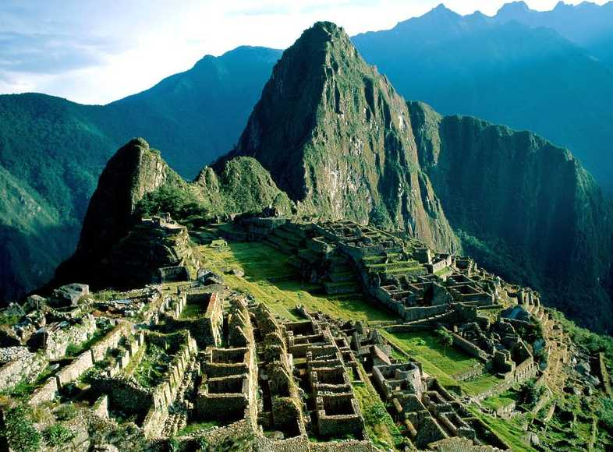
Machu Pichu

Slide 44
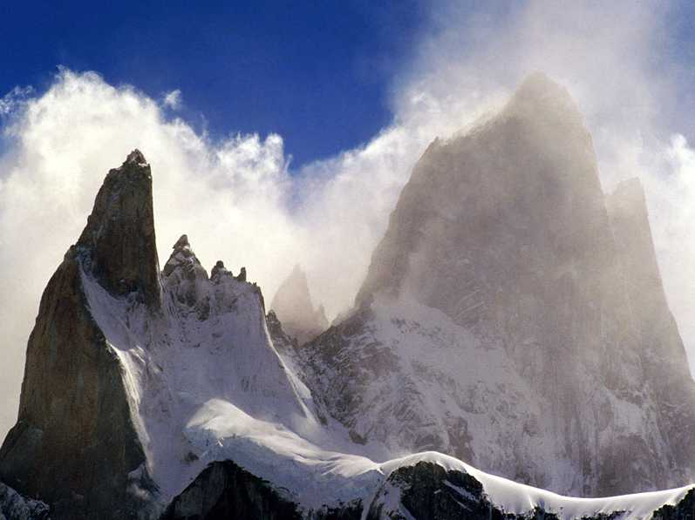
Andes (Argentina)

Slide 45
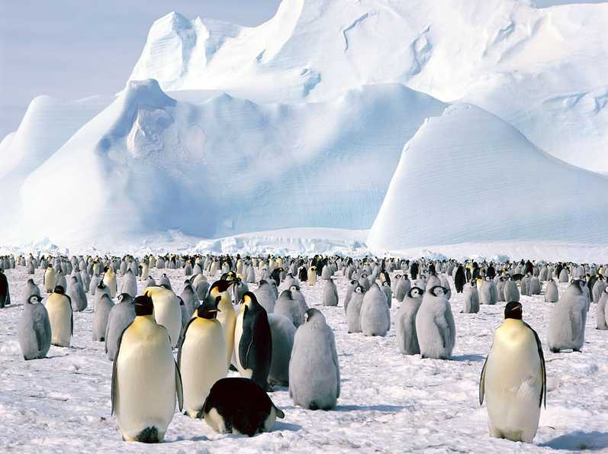
Antártida

Slide 46
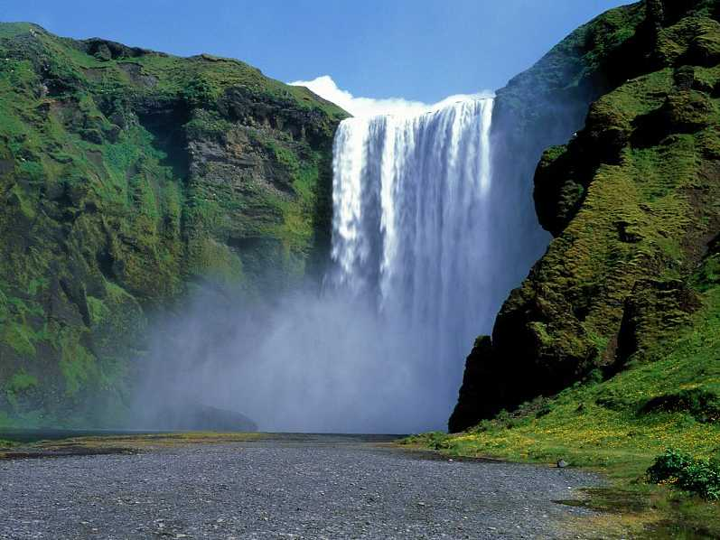
Islandia

Slide 47
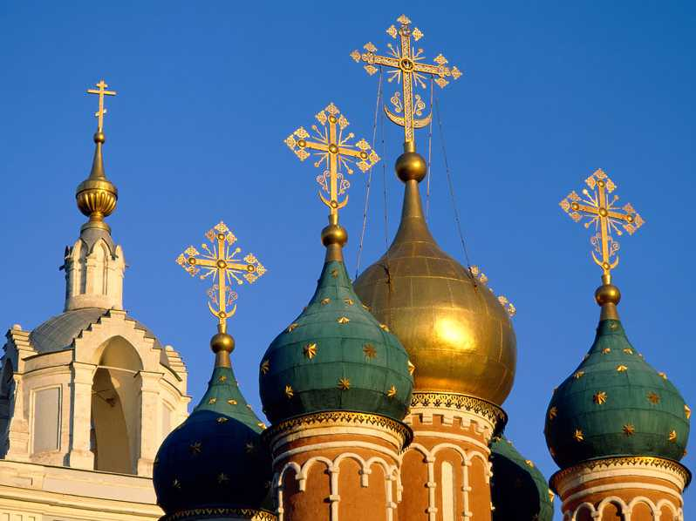
Moscú

Slide 48
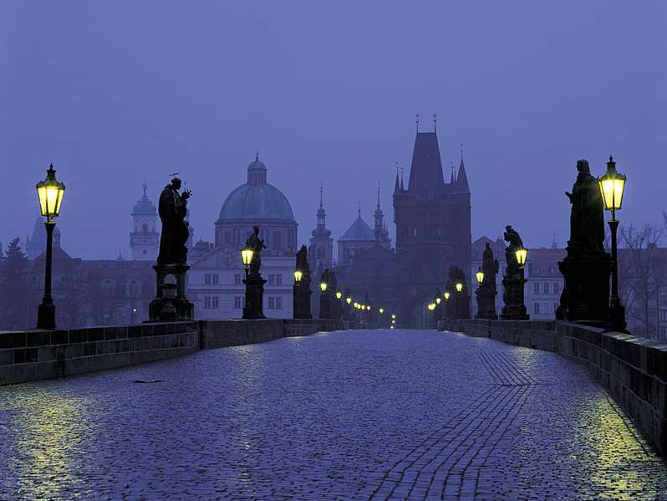
Praga

Slide 49
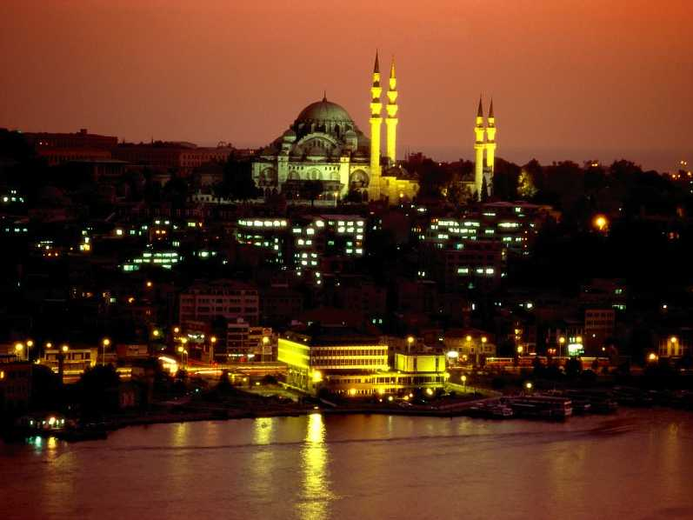
Estambul

Slide 50
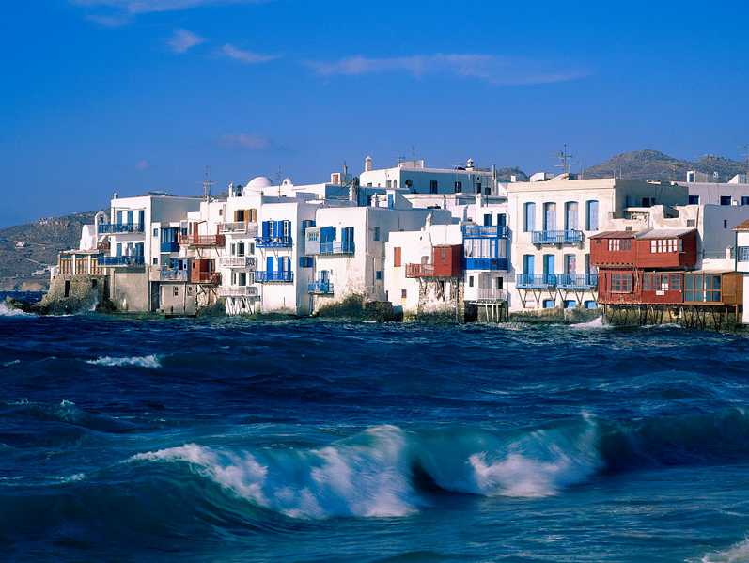
Mikonos

Slide 51
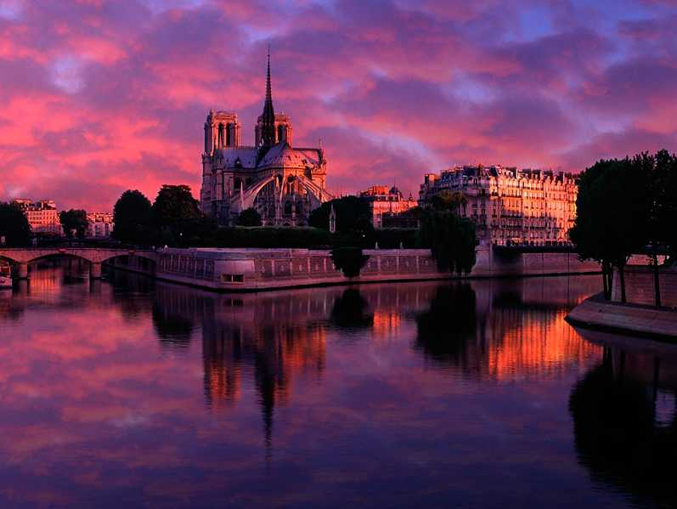
París

Slide 52

Atlas

Slide 53

Libia

Slide 54

Andes Peruanos

Slide 55

Jerusalén

Slide 56

Petra

Slide 57

Arco Memorial Chiang Kai-Shek, Taipei, Taiwan

Slide 58

City Hall, Viena, Austria

Slide 59

Canada

Slide 60

El edificio del Parlamento, Budapest, Hungría

Slide 61


El edificio del Parlamento, Viena, Austria

Slide 62







¿Te ha gustado?
Puedes ver más entrando
Aquí
Además puedes recibir powerpoints en tu correo electrónico suscribiéndote aquí:

